Slide 1
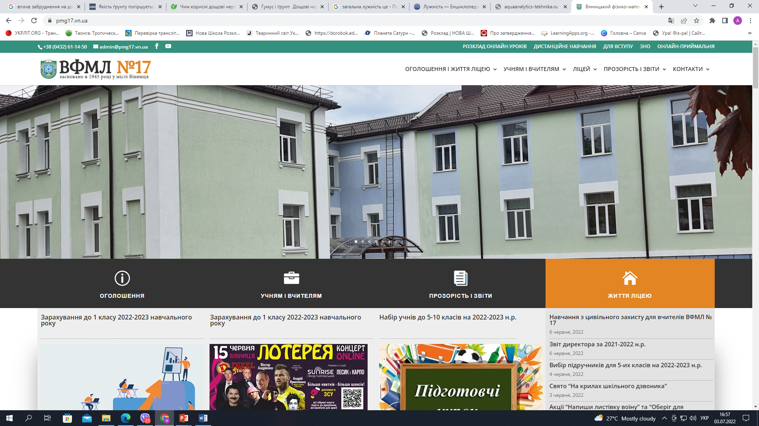

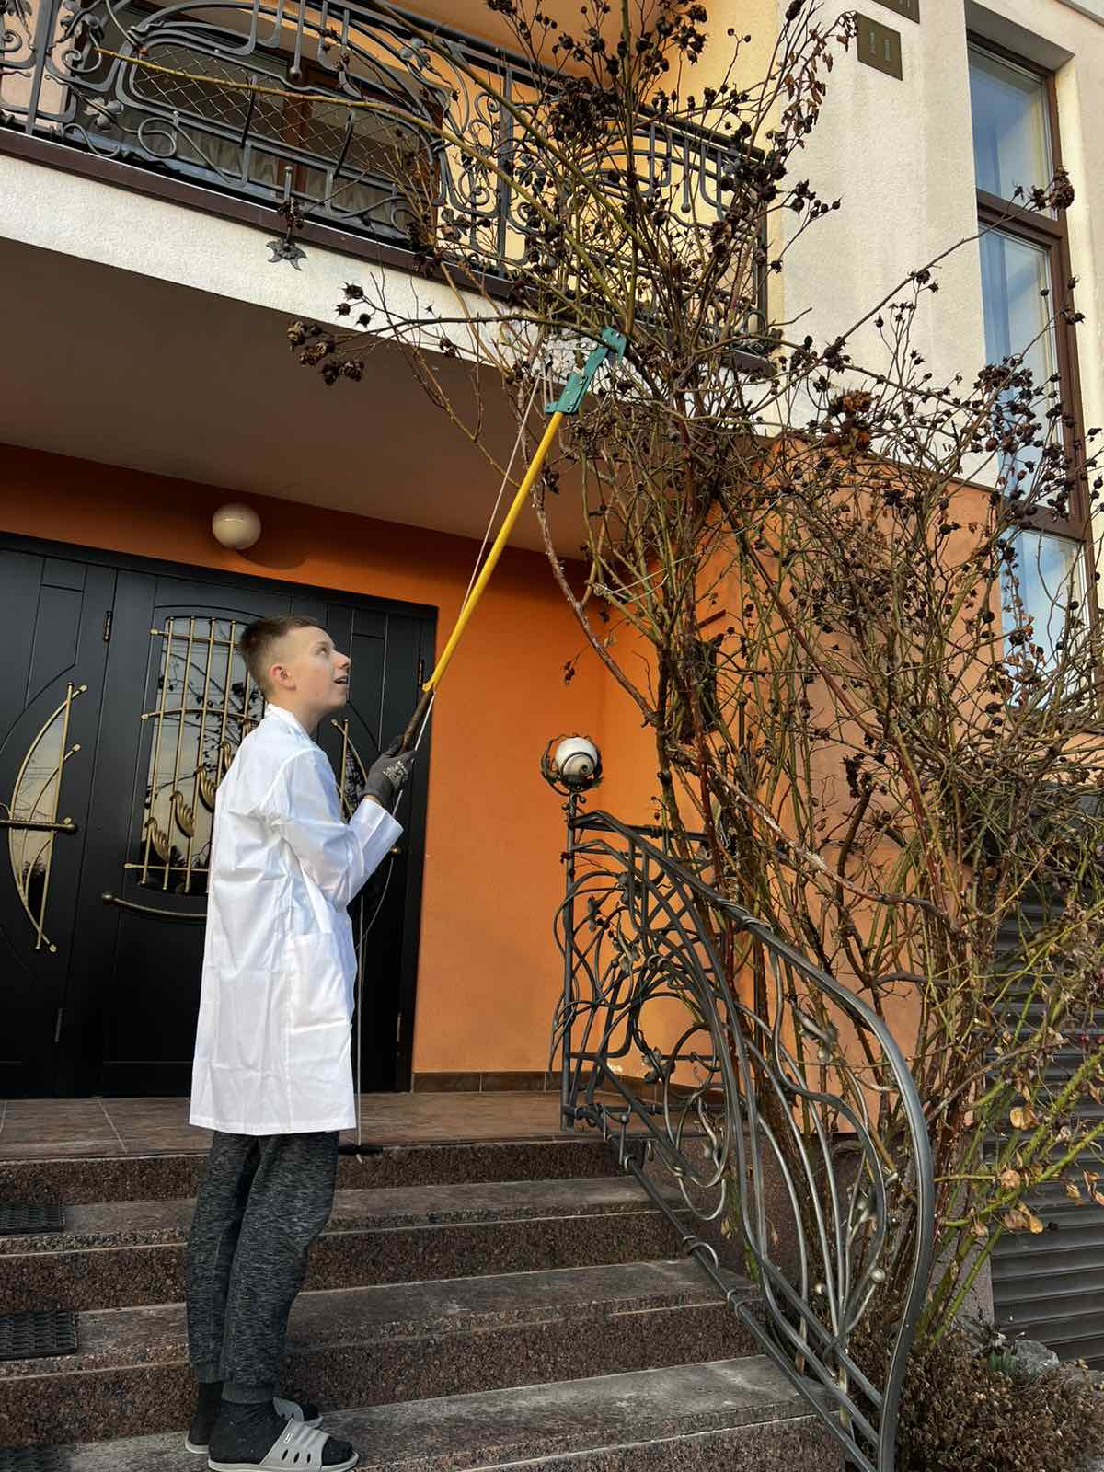
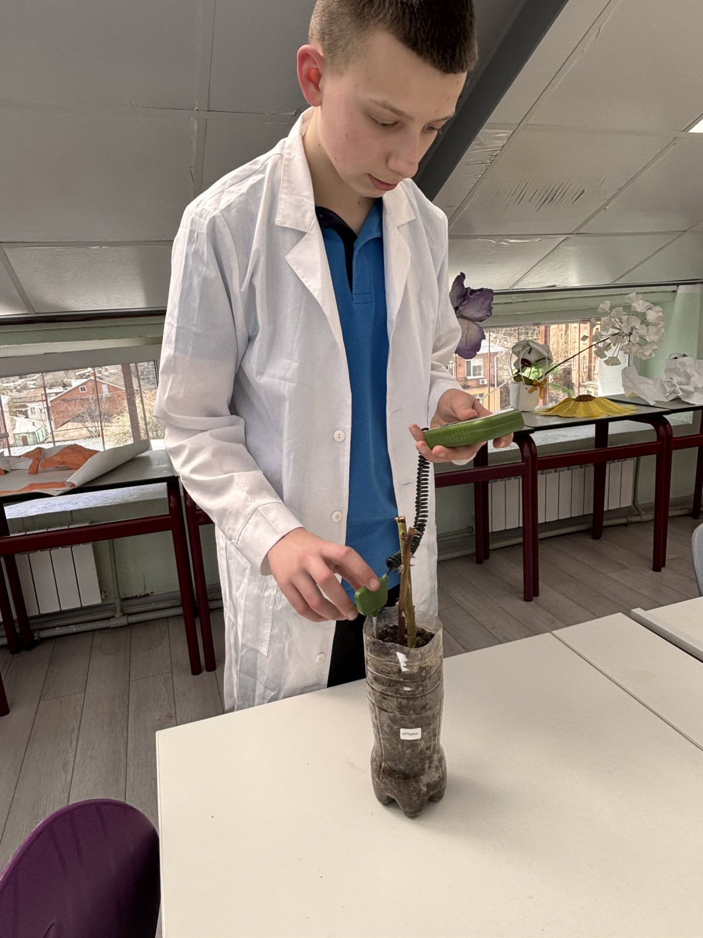
МІНІСТЕРСТВО ОСВІТИ І НАУКИ УКРАЇНИ
ВІННИЦЬКЕ ТЕРИТОРІАЛЬНЕ ВІДДІЛЕННЯ МАЛОЇ АКАДЕМІЇ НАУК
«Визначення якості ґрунтів у житловому районі міста Вінниця шляхом фітоіндикації»
Підготував: учень 8-А класу КЗ “Вінницький фізико-математичний ліцей № 17” Кателян Роман Андрійович
Науковий керівник: викладач біології, магістр з сфери менеджменту управління закладами освіти і виробничого навчання, заступник директора з НВР, вчитель біології: Дубчак Олена Дмитрівна
м. Вінниця – 2025

Slide 2
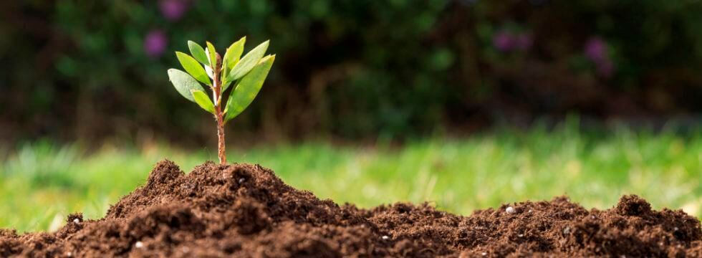
НАУКОВИЙ АПАРАТ РОБОТИ
Мета дослідження: дослідити вплив забруднюючих факторів на ґрунти, шляхом використання Розоцвітих та додаткових вимірювань якісних показників.
Об'єкт дослідження: ґрунти житлового району міста Вінниця.
Предмет дослідження: якість ґрунтів.
Завдання дослідження:
1. Проаналізувати літературу щодо зазначеної теми дослідження.
2.З’ясувати якість досліджуваних зразків ґрунту міста Вінниця, шляхом фітоіндикації Розоцвітих та додаткових досліджень.
3. Визначити джерела забруднюючих факторів, які впливають на якість ґрунтів.

Slide 3


ПРОАНАЛІЗУЄМО ЛІТЕРАТУРУ
Оскільки міста є найбільш забрудненими територіями, де проживає значна кількість людей, вони повинні бути під постійним наглядом для встановлення стану екологічної небезпеки, а отже і постає проблема пошуку ефективних та дешевих методів екологічного моніторингу. Одним із таких методів – є фітоіндикація.[1]

Slide 4
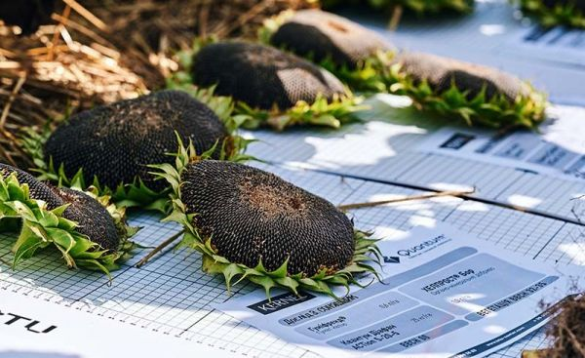
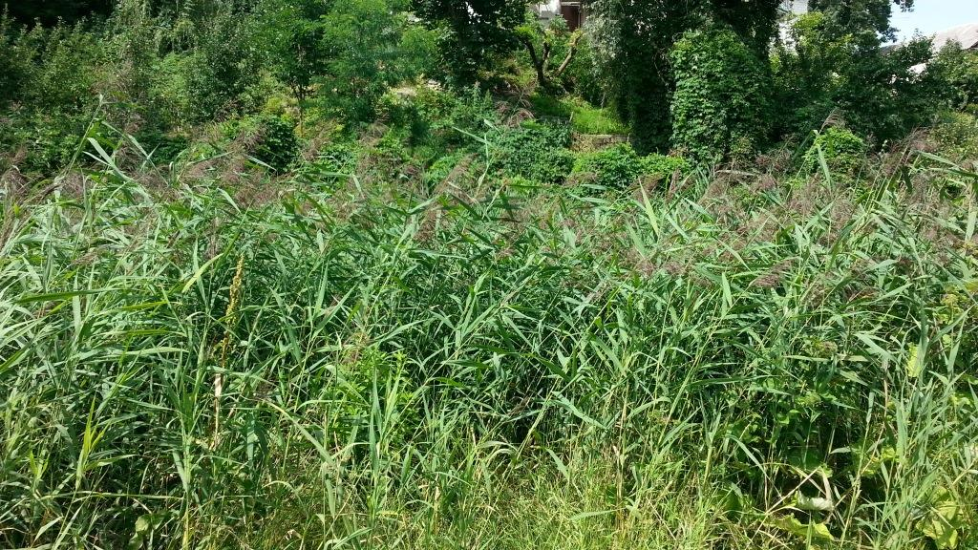
ПРОАНАЛІЗУЄМО ЛІТЕРАТУРУ
Фітоіндикація — це метод оцінювання різних чинників, умов, явищ, режимів середовища на основі певних видів рослин чи рослинних угруповань.
Базується на основі зв’язку видів з умовами їх існування.
Фітоіндикатори — рослинні організми, наявність, особливості будови, росту та розвитку яких є показником природних процесів, особливих умов або антропогенних змін[2].

Slide 5

Проведення дослідження
Характеристика Розоцвітих:
Представники розоцвітих зростають на різних типах ґрунтів, а тому їх можна успішно використовувати для індикації екологічних умов. Якщо давні за походженням види папоротеподібних відрізняються слабкою конкурентною здатністю, а тому ростуть у досить бідних екологічних умовах, то розоцвіті виявляють значно ширшу екологічну толерантність [3].

Slide 6
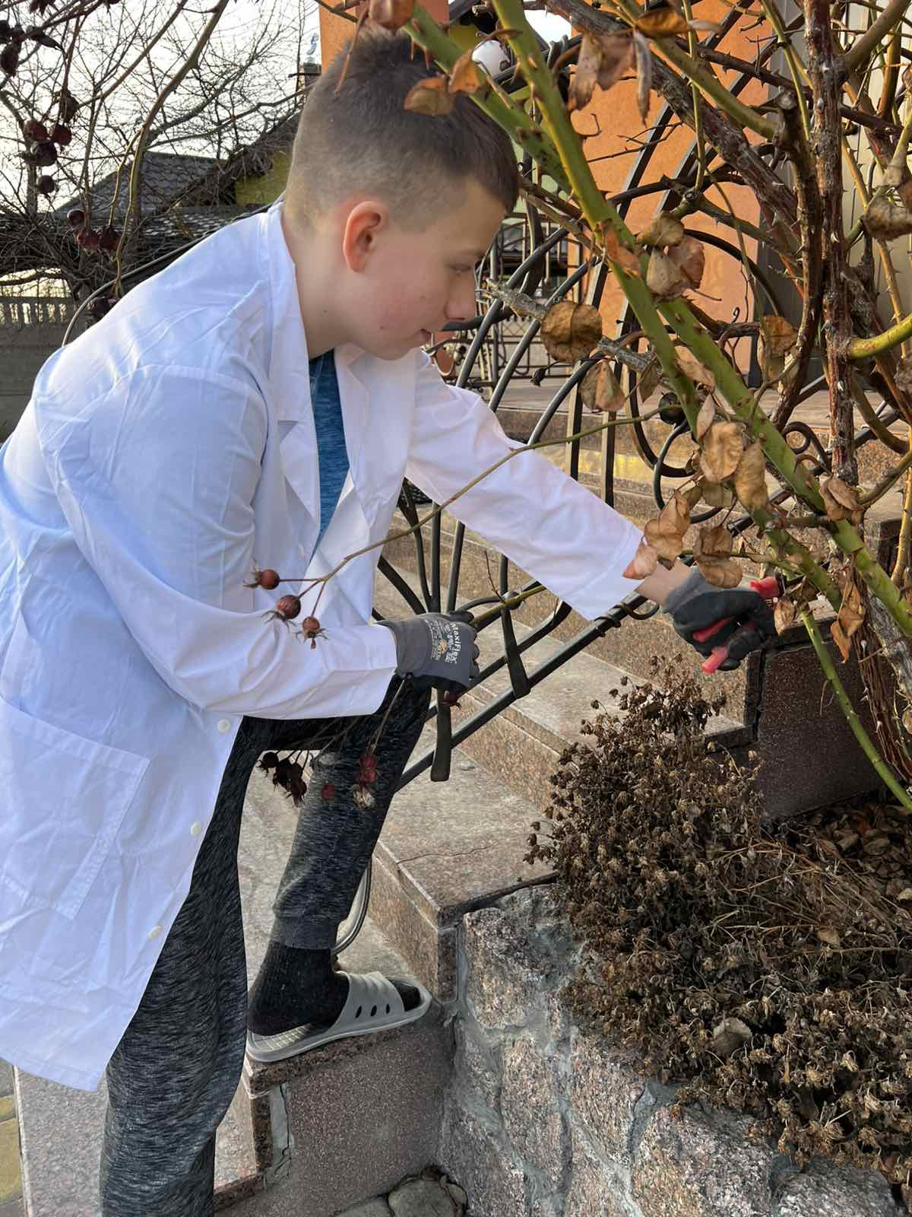
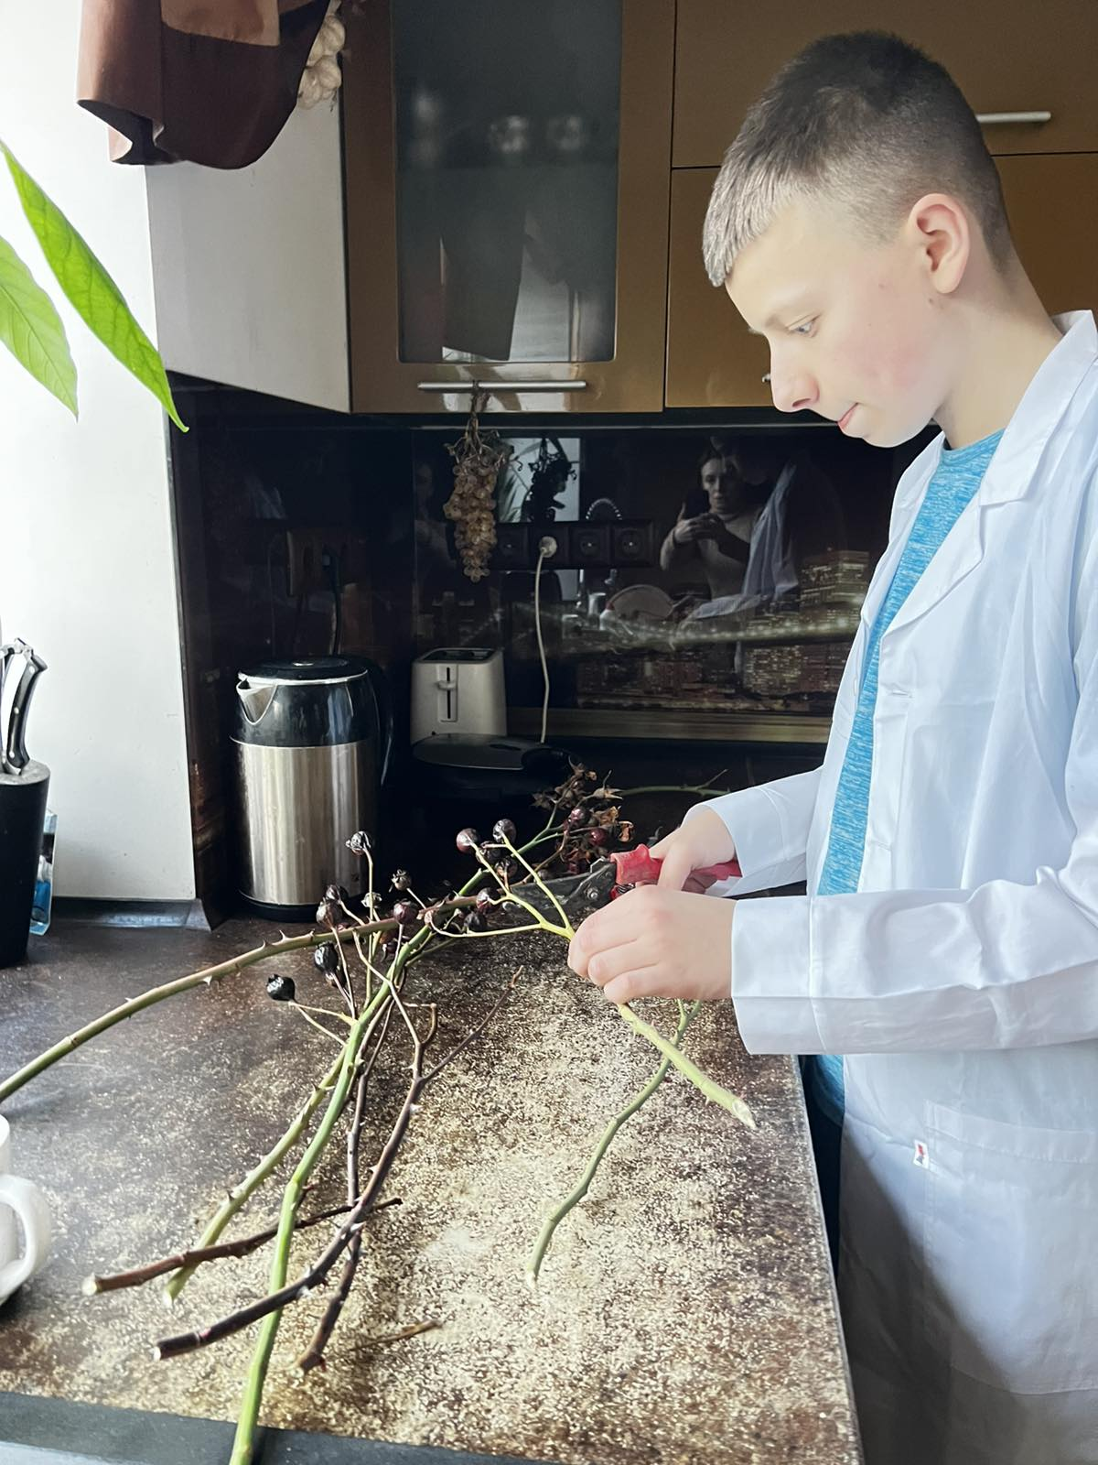
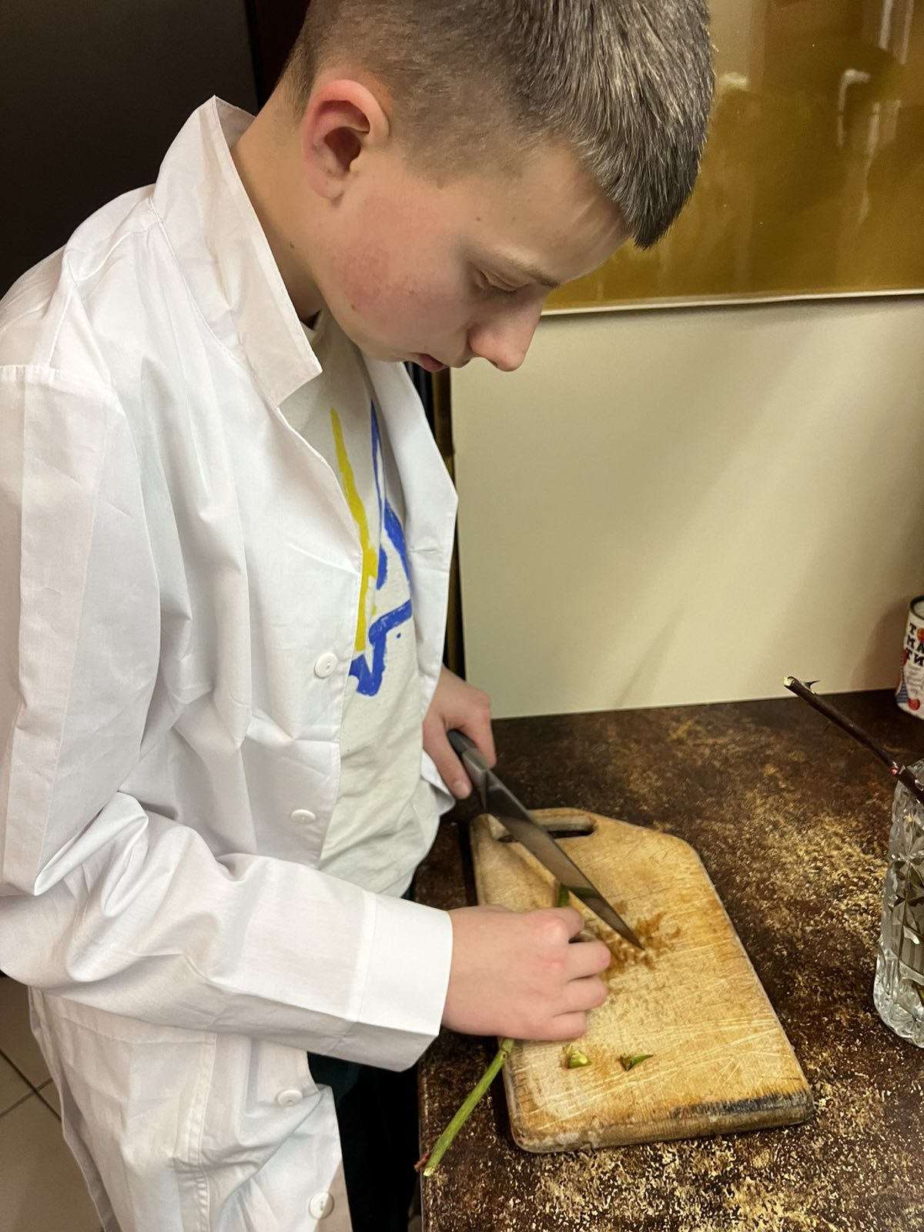
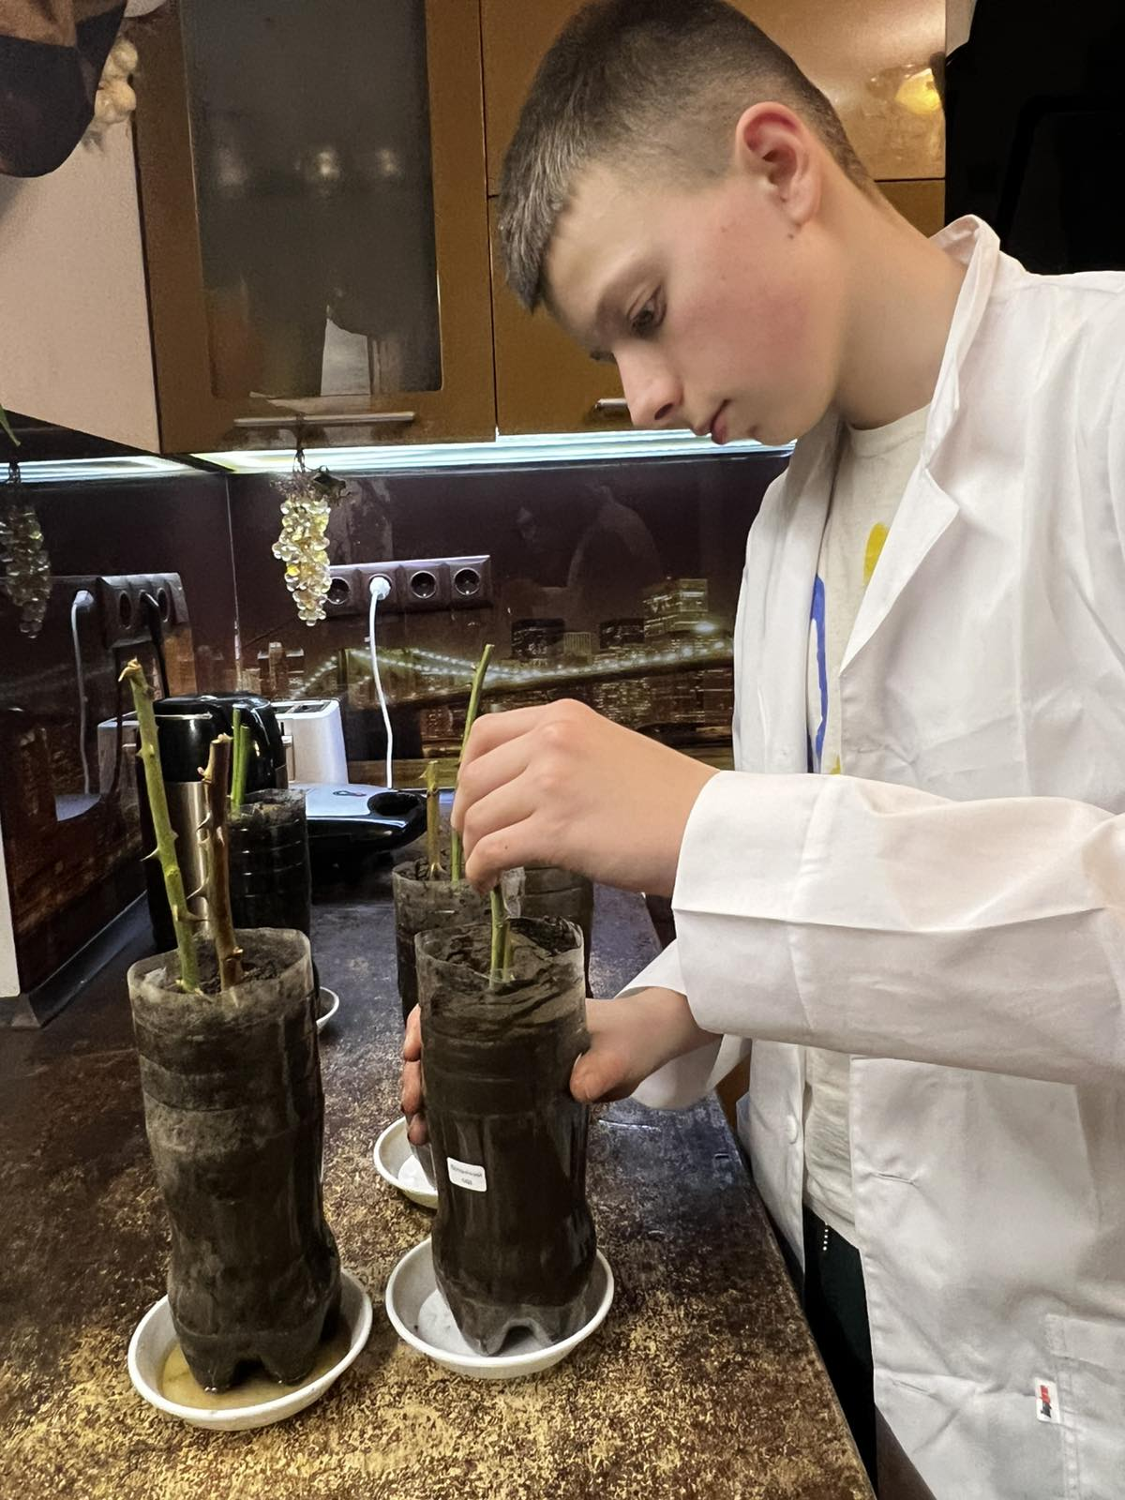
Проведення дослідження
Тому у якості фітоіндикатора ґрунту ми використали Троянду плетисту червону. Для чистоти експерименту зрізали стеблові живці з однієї «здорової» рослини та укорінювали їх у досліджуваних зразках ґрунту

Slide 7
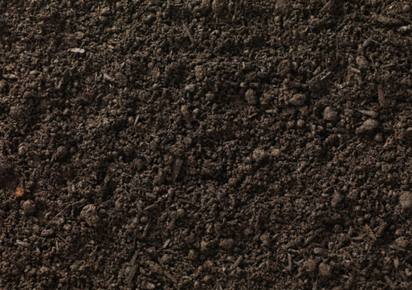
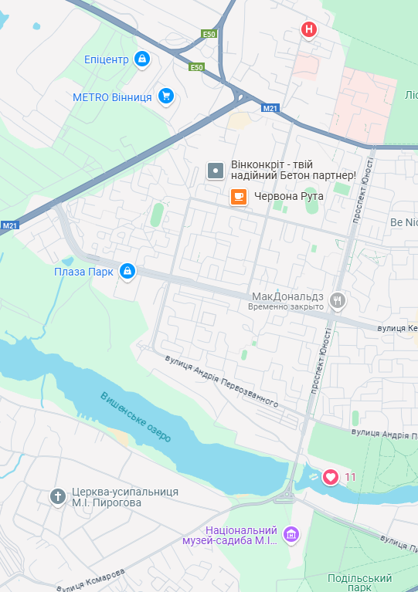
Проведення дослідження
Відбір зразків:
4
Дендропарк (1);
ТОВ Маяк (2);
Ботанічний сад (3);
Хмельницьке шосе (4);
Контрольний зразок з магазину (5).
2
Забір зразків здійснювався 2 Березня, денна температура +23 градуси, вночі +11.
3
1

Slide 8
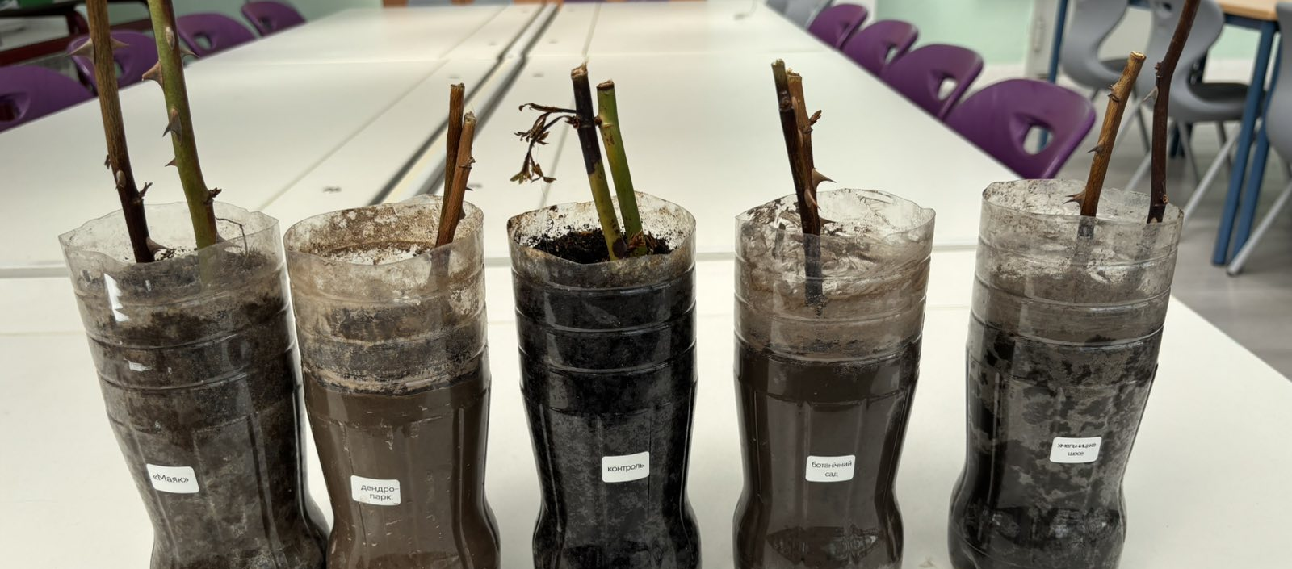
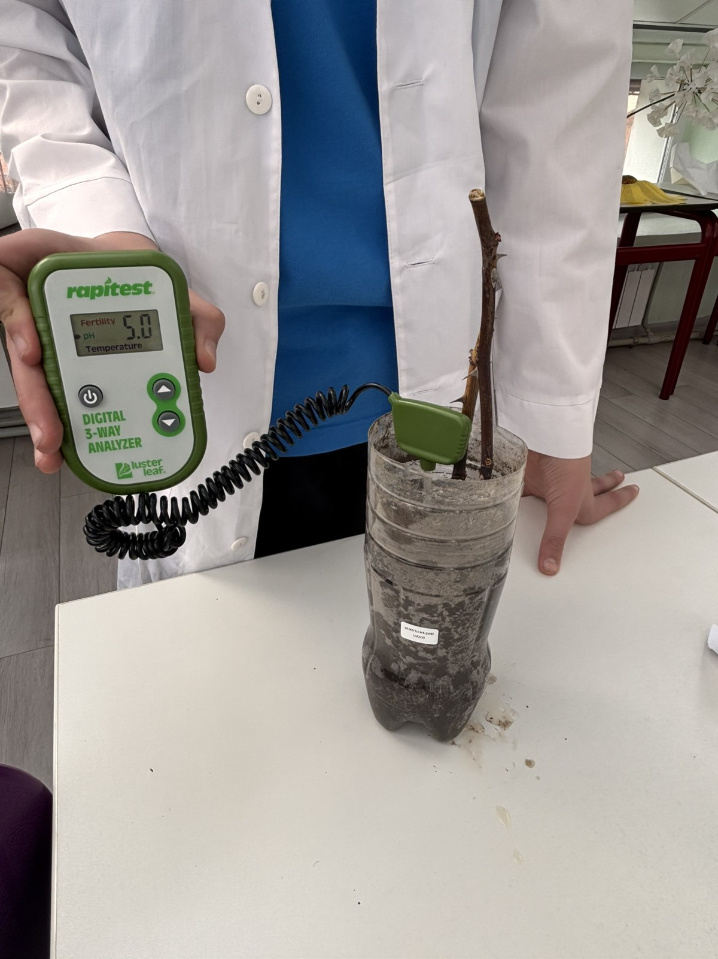
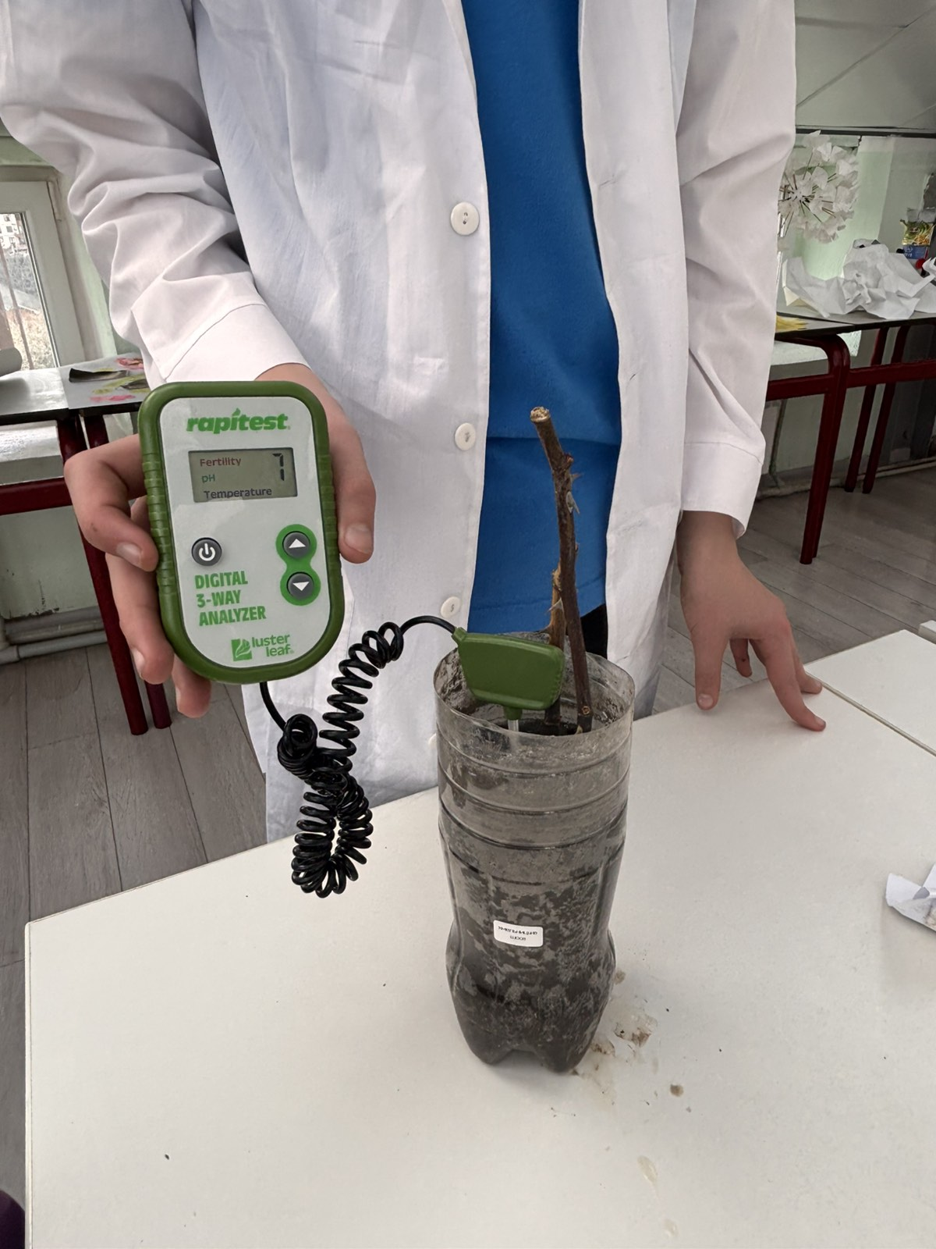
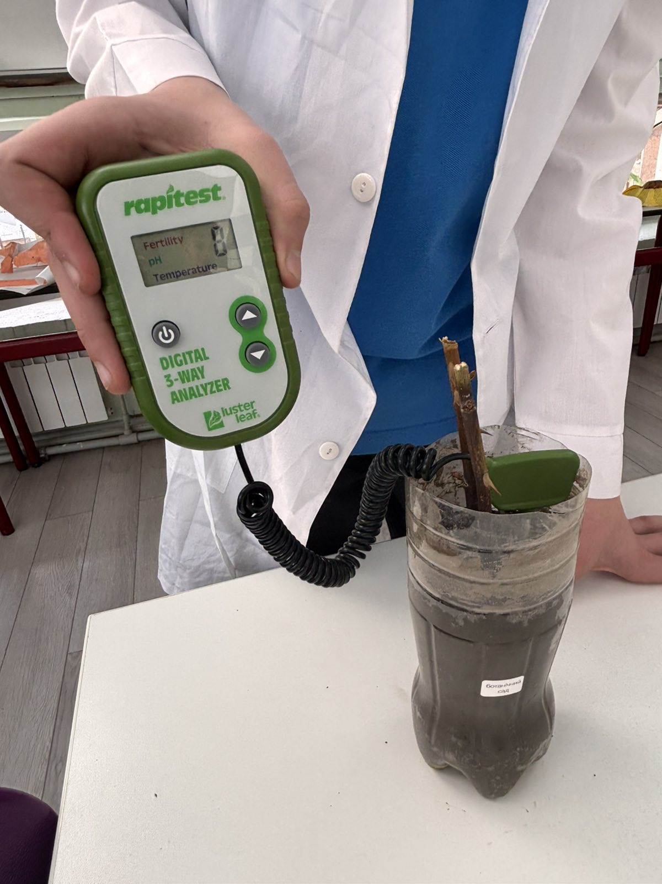
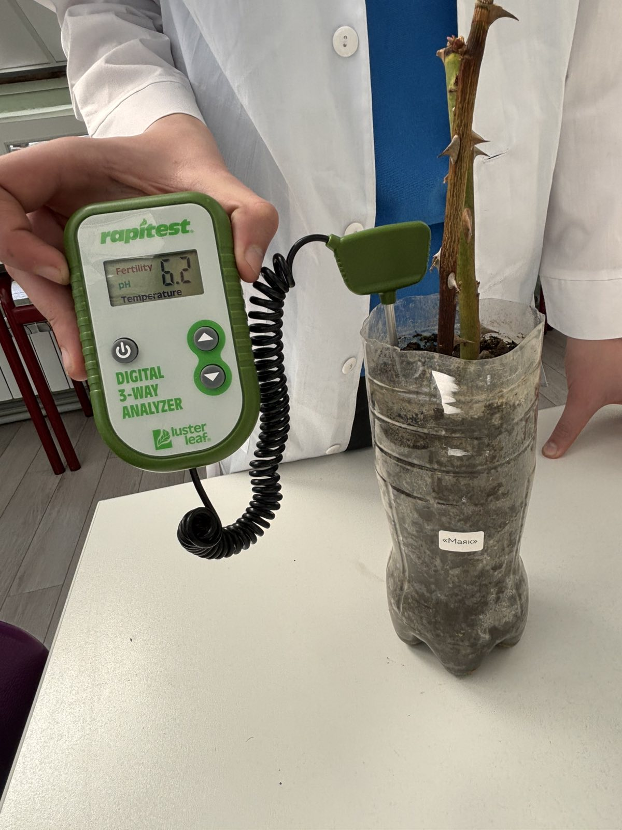
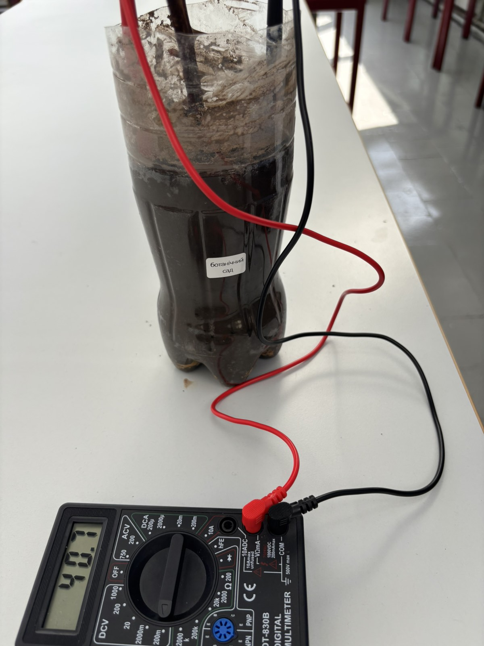
Проведення дослідження
Через 6 тижнів після посадки рослин ми оцінювали стан ґрунту за такими показниками:
зовнішній вигляд посаджених рослин,
наявність іншої фітобіоти в ґрунті.
Також додатково провели дослідження родючості, кислотності та електропровідності.
Зовнішній вигляд посаджених рослин
Проведення дослідження за допомогою приладів

Slide 9
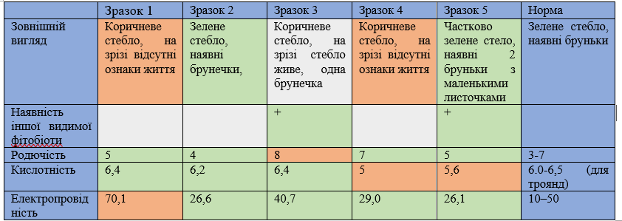
Проведення дослідження
Загальні результати дослідження ми узагальнили в таблиці 1.
Табл.1.Оцінка якості ґрунту за комплексними характеристиками
Отже, з таблиці 1 бачимо, що за 4 показниками з 5 – найкращими виявились зразок 2 та 5 - ТОВ Маяк та Контрольний зразок.

Slide 10

Результати дослідження
Зразок 3 з ботанічного саду має 3 хороших показники з 5, завищена родючість цього зразка може свідчити про можливість отруєння нітратами та надмірне використання добрив.
Особливої уваги потребує зразок 1 з дендропарку, де електропровідність ґрунту становить близько 70 одиниць, що може свідчити про значну концентрацію електролів [4], тобто його засолення, а як наслідок і повну нездатність рослини родини Розоцвітих рости та розвиватися у цих умовах.
Зразок 4 – має показники 5pH, що свідчить слабо кислу реакцію, такі умови для Розоцвітих можуть спричинити дефіцт Кальцію та Фосфору, що є важливими елементами здоров’я цих рослин.

Slide 11
Результати дослідження
Враховуючи якісні показники ґрунту досліджуваних зразків та стан пророщуваних на них живців, можемо припускати наявність таких забруднюючих факторів на них як надмірне використання хімічних добрив, забруднення важкими металами, а також вплив агресивних пестицидів, які можуть негативно впливати на ріст та розвиток рослин.

Slide 12
ВИСНОВКИ
Отже, проаналізувавши літературу, та провівши комплексне дослідження якості ґрунтів як за допомогою рослин-фітоіндикаторів так і за допомогою вимірювань елетропровідності, родючості та кислотності ґрунту, ми виявили ряд показників, які можуть вказувати на такі забруднюючі фактори як надмірне використання хімічних добрив, наявність важких металів, а також вплив агресивних пестицидів. Це, в свою чергу, вказує на потребу в регулярному моніторингу якості ґрунтів у різних екосистемах. Зважаючи на отримані дані, подальші дослідження ми спрямуємо подальші дослідження на детальне вивчення специфічних токсичних речовин, таких як нітрати, солі важких металів та пестициди у ґрунтах цих територій.

Slide 13
Література
СПИСОК ВИКОРИСТАНОЇ ЛІТЕРАТУРИ
1. Використання методу фітоіндикації чагарниковими рослинами для дослідження стану екологічної безпеки урбанізованих територій [Електронний ресурс] – Режим доступу до ресурсу: http://ecoj.dea.kiev.ua/archives/2023/3/6.pdf.
2. Фітоіндикація [Електронний ресурс] – Режим доступу до ресурсу: https://superagronom.com/slovnik-agronoma/fitoindikaciya
3. В.В. Бальковський, Г.А. Лисак. фітоіндикаційні ряди видів-тестерів в оцінці екологічних умов. URL: http://ibhb.chnu.edu.ua/uploads/files/vb/BS_T2_V4_2010.pdf#page=40.
4. Поздняков А.І. Електрофізика у ґрунтознавстві, меліорації, землеробстві /О.І. Поздняков, Н.Г. Ковальов, А.Д. Позднякова. - М.-Твер: ЧуДо, 2002. - 280 с.

